Slide 1


Thứ … ngày … tháng ... năm …
TIẾNG VIỆT
Chủ đề: Khung trời tuổi thơ
Bài 6: Tiết 3
VIẾT ĐOẠN KẾT BÀI CHO BÀI VĂN TẢ PHONG CẢNH

Slide 2


Yêu cầu cần đạt
Viết được đoạn kết bài cho bài văn tả phong cảnh

Slide 3


KHỞI ĐỘNG

Slide 4


Slide 5
KHÁM PHÁ & LUYỆN TẬP

Slide 6
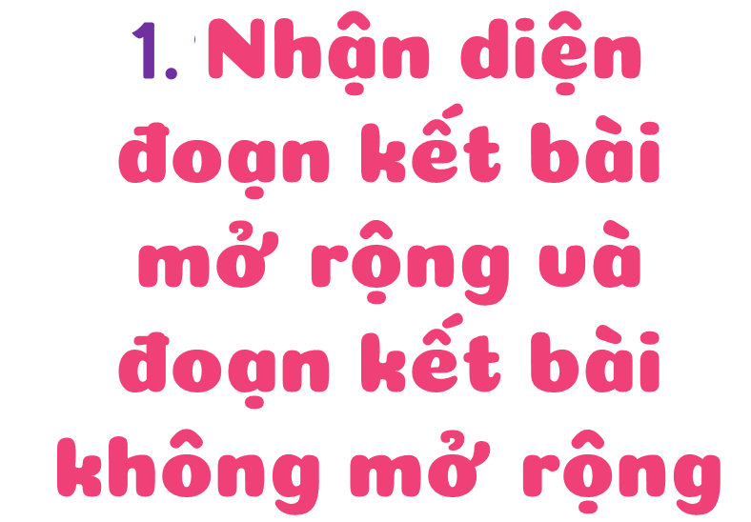

Slide 7

1. Đọc các đoạn kết bài của mỗi đề bài sau:
a. Đề bài: Viết bài văn tả phong cảnh rừng cọ.
Quê tôi có câu hát:
Dù ai đi ngược về xuôi
Cơm nắm lá cọ là người sông Thao.
Người sông Thao đi đâu rồi cũng nhớ về rừng cọ quê mình.
Theo Nguyễn Thái Vận
1
Cảnh vật ở rừng cọ vào buổi sớm đã để lại trong lòng mỗi chúng tôi biết bao cảm xúc tươi đẹp.
Anh Thư
2

Slide 8
1. Đọc các đoạn kết bài của mỗi đề bài sau:
b. Đề bài: Viết bài văn tả phong cảnh Sa Pa.
Sa Pa quả là món quà tặng diệu kì mà thiên nhiên dành cho đất nước ta.
Nguyễn Phan Hách
1
Sa Pa với khí hậu mát mẻ, dễ chịu, con người hồn hậu, thân thiện đã để lại trong tôi thật nhiều cảm xúc. Tôi mong ước có dịp được quay trở lại, khám phá để cảm nhận thêm nhiều điều mới mẻ về thị trấn nhỏ bé, xinh đẹp này.
Minh Việt
2

Slide 9
2. Xếp các đoạn kết bài ở bài tập 1 vào hai nhóm:

Slide 10

Thảo luận nhóm 4
Thảo luận nhóm 4

Slide 11

Quê tôi có câu hát:
Dù ai đi ngược về xuôi
Cơm nắm lá cọ là người sông Thao.
Người sông Thao đi đâu rồi cũng nhớ về rừng cọ quê mình.
Theo Nguyễn Thái Vận
1
Kết bài mở rộng.
Cảnh vật ở rừng cọ vào buổi sớm đã để lại trong lòng mỗi chúng tôi biết bao cảm xúc tươi đẹp.
Anh Thư
2
Kết bài không mở rộng.

Slide 12
Sa Pa quả là món quà tặng diệu kì mà thiên nhiên dành cho đất nước ta.
Nguyễn Phan Hách
1
Kết bài không mở rộng.
Sa Pa với khí hậu mát mẻ, dễ chịu, con người hồn hậu, thân thiện đã để lại trong tôi thật nhiều cảm xúc. Tôi mong ước có dịp được quay trở lại, khám phá để cảm nhận thêm nhiều điều mới mẻ về thị trấn nhỏ bé, xinh đẹp này.
Minh Việt
2
Kết bài mở rộng.

Slide 13
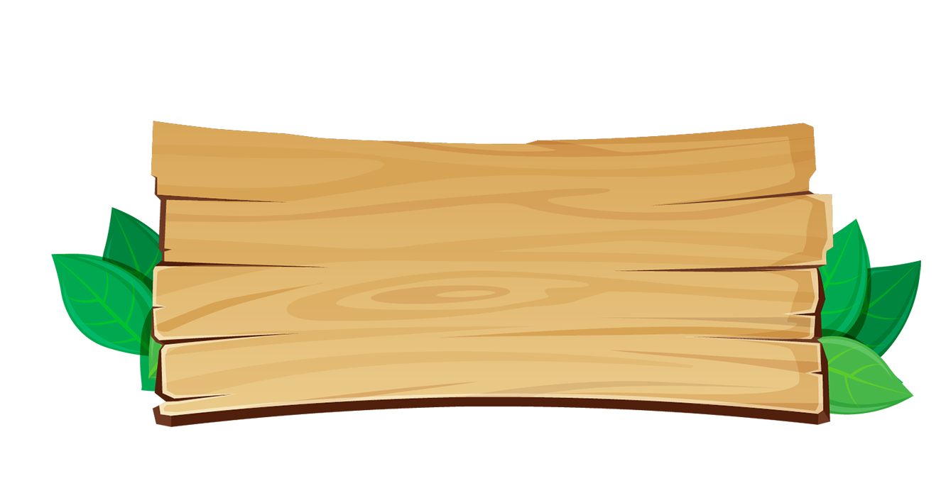
nêu nhận xét, đánh giá chung về cảnh hoặc nêu tình cảm, cảm xúc của người tả với cảnh.
Kết bài
không mở rộng
Kết bài
không mở rộng
Sau khi nhận xét, đánh giá hoặc nêu tình cảm, cảm xúc, viết thêm vào một trong các ý:
– Liên hệ về người, vật,... có liên quan đến cảnh.
– Liên hệ đến ý thức, trách nhiệm của bản thân.
– Tưởng tượng những điều xảy ra đối với cảnh trong tương lai.
Kết bài
Kết bài
Kết bài
mở rộng
Kết bài
mở rộng

Slide 14
Thực hành viết đoạn kết bài
Thực hành viết đoạn kết bài

Slide 15
3. Viết đoạn kết bài cho bài văn tả một cảnh đẹp ở quê hương em hoặc nơi em ở theo một trong hai cách:
a. Kết bài không mở rộng.
Kết thúc bài viết theo một trong các hướng:
b. Kết bài mở rộng. Sau khi nhận xét, đánh giá hoặc nêu tình cảm, cảm xúc, có thêm nội dung liên hệ theo một trong các hướng:

Slide 16



LÀM VIỆC CÁ NHÂN
Viết vào VBT
Tự đọc lại bài.

Slide 17

CHIA SẺ TRƯỚC LỚP

Slide 18

Trao đổi với bạn về bài viết
Trao đổi với bạn về bài viết

Slide 19
VẬN DỤNG

Slide 20
Ghi lại 1 – 2 hình ảnh hoặc từ ngữ gợi tả âm thanh mà em thích trong bài đọc “Tiếng vườn” và lí do em thích.

Slide 21
CHIA SẺ TRƯỚC LỚP

Slide 22
MẪU:
Em thích hình ảnh tán xoan. Vì trên những cành cây khô bỗng vỡ oà những chùm lộc biếc. Lộc xoan có màu ngọc lục, nhìn ngắm mãi vẫn chưa hết vẻ đẹp của búp trên cành. Hình ảnh này rất đẹp.

Slide 23
DẶN DÒ
GV điền vào đây
GV điền vào đây
GV điền vào đây

Slide 24

TẠM BIỆT VÀ HẸN GẶP LẠI

